Slide 1
Hugging LLM
Notes:
标题页

Slide 2
01
Decoding
02
MaxLength
03
CTG
Notes:
标题页

Slide 3
/01
Decoding
Viterbi
BeamSearch
Sample
Others
Notes:
标题页

Slide 4
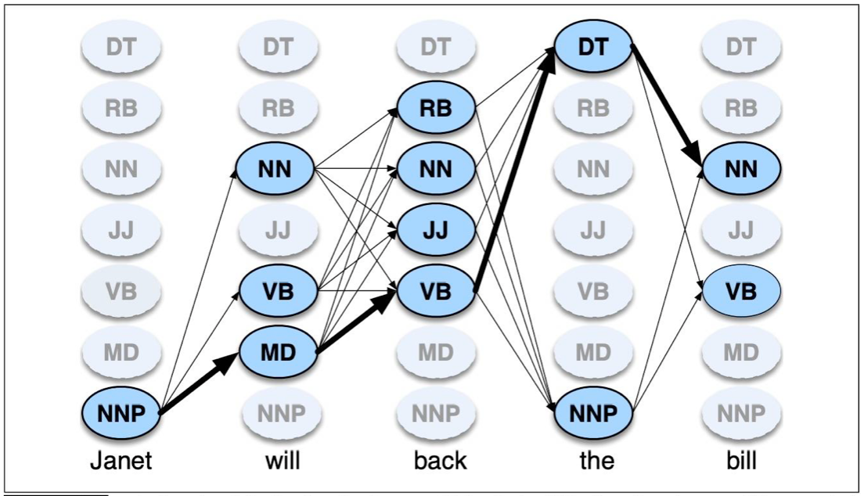
Viterbi
观测序列
隐状态序列
状态转移矩阵
发射矩阵
对每个观测状态（比如Janet）计算每个隐状态的概率
计算过程为：上一个观测状态的隐状态概率×状态转移概率×发射概率
得到各状态路径概率
根据路径概率找到最大概率路径，得到隐状态序列

Slide 5
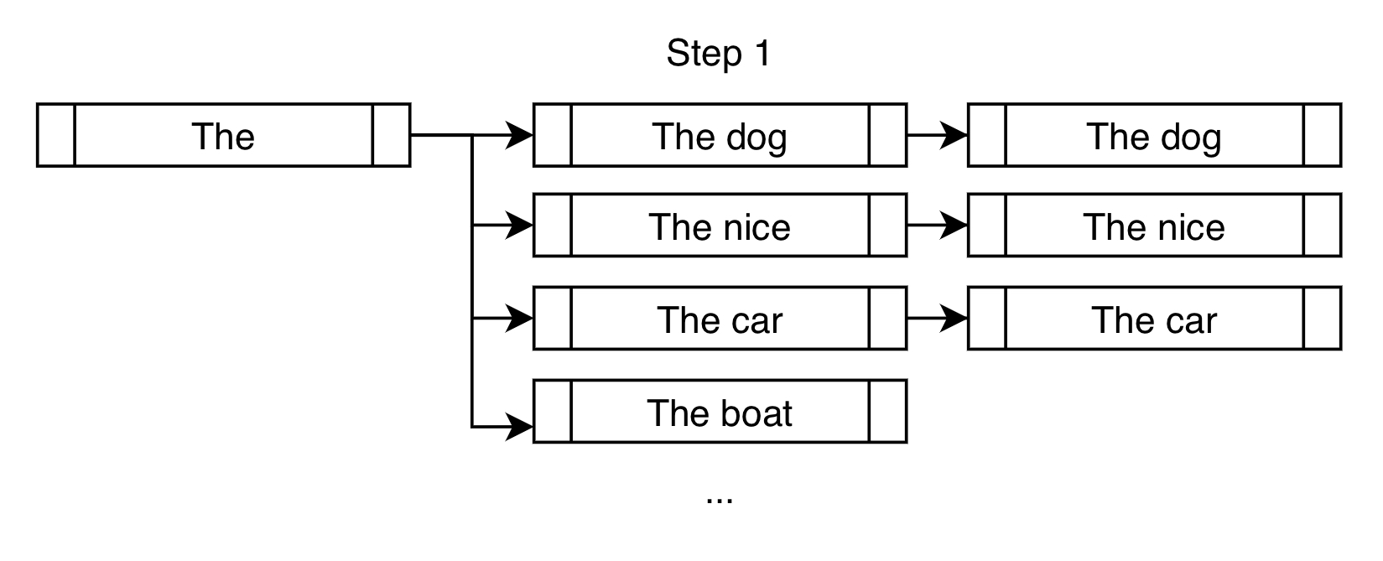
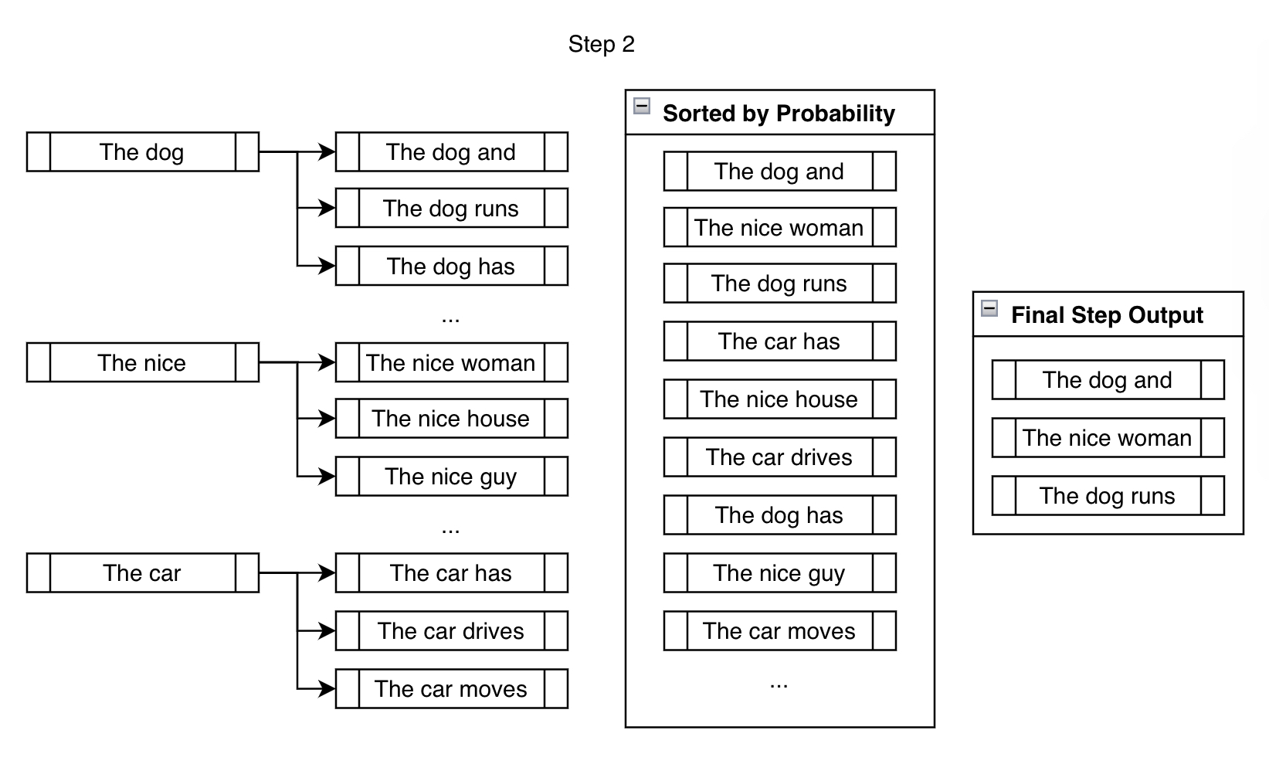
BeamSearch
如果是Greedy: The dog and
如果是BeamSearch: 不一定

Slide 6
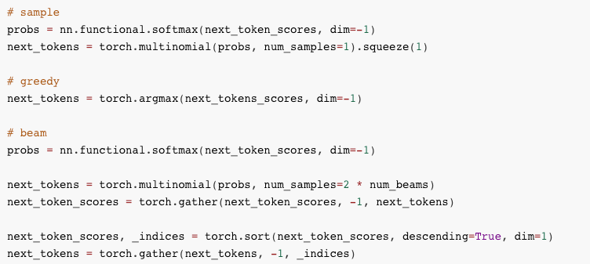
Sample
生成的内容容易重复
高质量的文本和高概率并不一定相关，人更加喜欢有「不一样」的内容，而不是完全可预测的

Slide 7
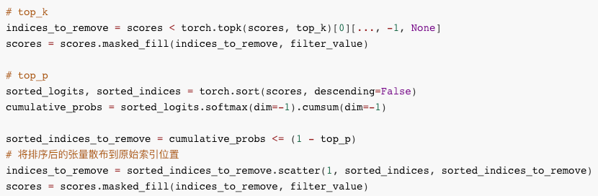
top_p/top_k
每次score之前，先把top_X的筛出来，然后就在这top_X中进行下一步
也可以用在GreedySearch和BeamSearch

Slide 8
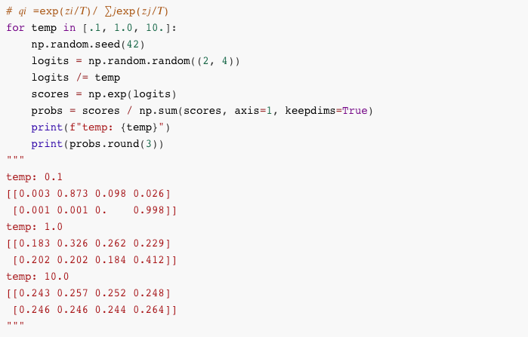



more controllability
温度参数就是对score进行平滑
重复惩罚是对已经生成的Token的score做处理
如果有Token之前已经生成过了，就会在生成下个Token时
对那些已生成的Token的分数进行平滑，让它们的概率不那么大

Slide 9
/02
MaxLength
What
Why
How
Notes:
标题页

Slide 10

MaxLength
MaxLength
MaxNewTokens
训练资源
上下文依赖
绝对位置编码
正弦编码
NBCE
ALiBi

Slide 11
/03
CTG
Control prefix
Control model
Feedback
Notes:
标题页

Slide 12
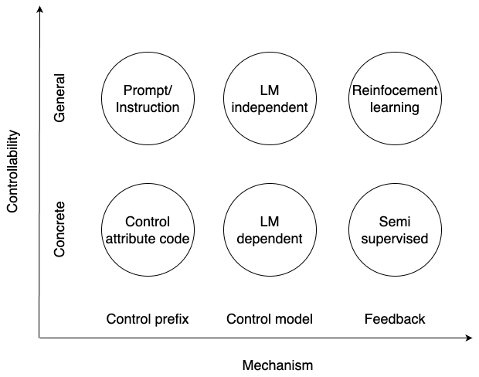
CTG

Slide 13
CTG
Control prefix:
CTRL
Prefix/Prompt-tuning
Control model:
Multi-stage: PEER
Multi-models: DExperts
Discriminator
Attribute models: Plug and Play
Control-code LM and anti-control code LM: GeDi
Feedback:
Semi-supervised:
Feedback-aware self-training (CLM+Classifier): FAST
Self-Taught Reasoner: STaR
Reinforcement:
3H: InstructGPT
Unlearn: Quark

Slide 14
Thank you
Notes:
标题页

